Slide 1
Обязательное устное итоговое собеседование по русскому языку
Допуск к основному государственному экзамену в 2019 году

Slide 2
Четыре задания для собеседования
№ | Содержание задания
1 | Прочитать вслух небольшой текст
2 | Пересказать текст из задания 1 и дополнить его высказыванием
3 | Выбрать один вариант монолога: – описать фотографию; – подготовить повествование на основе жизненного опыта; – подготовить рассуждение по проблеме
4 | Поучаствовать в диалоге по теме предыдущего задания

Slide 3
Что обязательно надо помнить ученику
10 баллов
Необходимо набрать, чтобы получить зачет
19 баллов
Максимальное количество за собеседование

Slide 4
Как распределить время для одного ученика
Действия собеседника-экзаменатора | Действия выпускника 9-го класса | Отведенное время
Приветствует ученика. Знакомится. Коротко рассказывает о содержании экзамена | Слушает. Знакомится | 1 минута
ЧТЕНИЕ ТЕКСТА
Предлагает ученику ознакомиться с текстом для чтения вслух. Обращает внимание на то, что ученик будет работать с этим текстом, выполняя задания 1 и 2 | Слушает | Не входит в экзаменационное время

Slide 5
Как распределить время для одного ученика
Действия собеседника-экзаменатора | Действия выпускника 9-го класса | Отведенное время
ЧТЕНИЕ ТЕКСТА
За несколько секунд напоминает, что надо начать читать текст | Готовится читать вслух. Читает текст про себя | 2 минуты
Слушает текст. Эмоционально реагирует на чтение ученика | Читает текст вслух | 2 минуты
Переключает ученика на другой вид работы. Объясняет, что ученик имеет право пользоваться дополнительной информацией, необходимой для выполнения задания 2 | Готовится к пересказу с привлечением дополнительной информации | 1 минута

Slide 6
Как распределить время для одного ученика
Действия собеседника-экзаменатора | Действия выпускника 9-го класса | Отведенное время
ЧТЕНИЕ ТЕКСТА
Забирает у ученика исходный текст. Слушает пересказ. Эмоционально реагирует на пересказ | Пересказывает текст с привлечением дополнительной информации | 3 минуты
Забирает у ученика материалы для выполнения задания 1 и 2. Объясняет, что задания 3 и 4 связаны тематически и не имеют отношения к тексту, с которым работал ученик в заданиях 1 и 2. Предлагает выбрать вариант темы беседы и выдает ученику карточку | Слушает, выбирает тему и получает карточку | Не входит в экзаменационное время

Slide 7
Как распределить время для одного ученика
Действия собеседника-экзаменатора | Действия выпускника 9-го класса | Отведенное время
МОНОЛОГ
Предлагает ученику ознакомиться с темой монолога. Предупреждает, что на подготовку отводится 1 минута, а высказывание не должно занимать более 3 минут | Слушает | Не входит в экзаменационное время
Ждет, когда ученик подготовится | Готовится к ответу | 1 минута
Слушает устный ответ. Эмоционально реагирует на ответ | Отвечает по теме выбранного варианта | 3 минуты

Slide 8
Как распределить время для одного ученика
Действия собеседника-экзаменатора | Действия выпускника 9-го класса | Отведенное время
ДИАЛОГ
Задает вопросы для диалога. Может задать вопросы, отличающиеся от предложенных в экзаменационных материалах | Вступает в диалог | 3 минуты
Эмоционально поддерживает ученика. Завершает собеседование | Слушает. Прощается. Уходит | Не входит в экзаменационное время

Slide 9
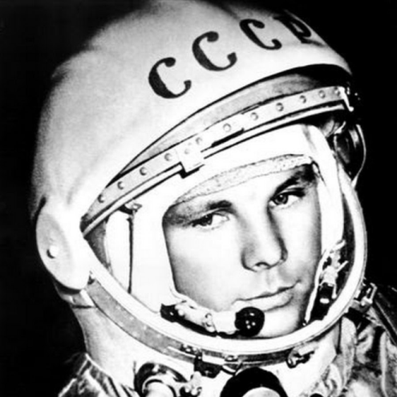
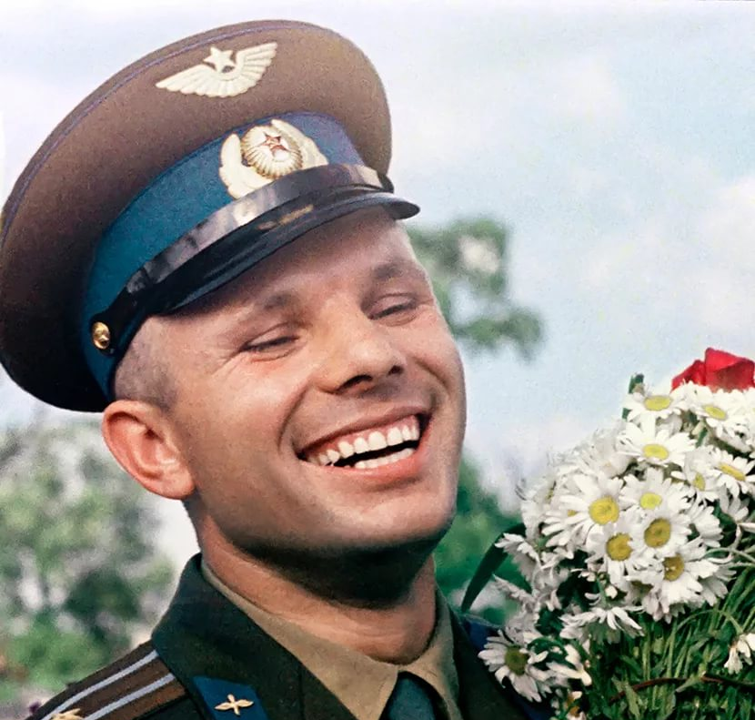
ЗАДАНИЕ 1. Чтение текста
Вам, конечно, знаком человек, изображённый на этой фотографии. Это Юрий Алексеевич Гагарин (1934–1968) – первый космонавт.
Выразительно прочитайте текст о Ю.А. Гагарине вслух
2 минуты на подготовку

Slide 10
Текст для задания 1
Кандидаты в первый отряд космонавтов набирались среди военных лётчиков-истребителей по решению Сергея Павловича Королёва, считавшего, что именно эти лётчики уже имеют опыт перегрузок, стрессовых ситуаций и перепадов давления. Их было 20 молодых лётчиков, которых готовили к первому полёту в космос. Юрий Гагарин был одним из них.
Когда началась подготовка, никто не мог даже предположить, кому из них предстоит открыть дорогу к звёздам. Надёжный, сильный и доброжелательный, Юрий никому не завидовал, никого не считал лучше или хуже себя. Он легко брал на себя инициативу, работал упорно и с удовольствием.
12 апреля 1961 года в 9 часов 7 минут по московскому времени с космодрома Байконỳр стартовал космический корабль «Восток» с пилотом-космонавтом Юрием Алексеевичем Гагариным на борту. Вскоре весь мир увидел кадры кинохроники, ставшие историей: подготовка к полёту, спокойное и сосредоточенное лицо Юрия Гагарина перед шагом в неизвестность, его знаменитое «Поехали!».
Смелость и бесстрашие простого русского парня с широкой улыбкой покорили всё человечество. Продолжительность полёта Гагарина равнялась 108 минутам. Всего 108 минут. Но не количество минут определяет вклад в историю освоения космоса. Юрий Гагарин был первым и останется им навсегда!
(177 слов)

Slide 11
Задание 2. Пересказ текста
Перескажите прочитанный Вами текст, включив в пересказ слова С.П. Королёва о Юрии Гагарине:
"Он открыл людям Земли дорогу в неизвестный мир.
Но только ли это? Думается, Гагарин сделал нечто большее – он дал людям веру в их собственные силы, в их возможности, дал силу идти увереннее, смелее…"
Подумайте, где лучше использовать слова С.П. Королёва в пересказе. Вы можете использовать любые способы цитирования
2 минуты на подготовку

Slide 12
ЗАДАНИЕ 3. Монологическое высказывание Выберите одну из тем для беседы
Темы для монолога
Тема 1
Праздник. Описание фотографии
Тема 2
Тема 3
Поход (экскурсия), который запомнился больше всего. Повествование на основе жизненного опыта
Всегда ли нужно следовать моде? Рассуждение по вопросу
1 минута на подготовку
3 минуты
на ответ

Slide 13
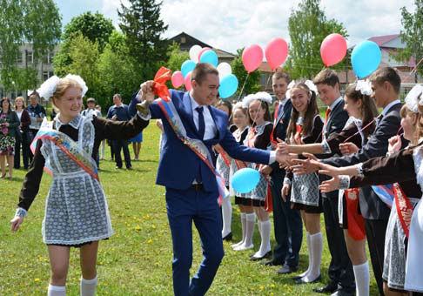
Карточка участника собеседования поможет рассказать о празднике
Задание
Опишите фотографию
Не забудь описать
Место и время проведения праздника
Присутствующих на празднике
Событие, которому посвящён праздник
Общую атмосферу праздника и настроение участников
3 минуты на монолог

Slide 14
Карточка участника собеседования поможет рассказать о походе
Задание
Расскажите о том, как Вы ходили в поход (на экскурсию)
Не забудьте рассказать
Куда и когда Вы ходили в поход или на экскурсию
С кем ходили в поход или на экскурсию
Почему Вам запомнился этот поход или экскурсия
Как готовились к походу или экскурсии
3 минуты на монолог

Slide 15
Карточка участника собеседования поможет высказаться о моде
Задание
Всегда ли нужно следовать моде?
Не забудьте ответить на вопросы
Для Вас важно следовать моде и почему?
Следовать моде можно только в одежде?
Как Вы понимаете выражение "хороший вкус"?
Что значит следовать моде?
3 минуты на монолог

Slide 16
Задание 4. Диалог
Во время беседы Вам будут заданы вопросы по выбранной Вами теме беседы: – праздник;
– поход; – мода. Пожалуйста, давайте полные ответы на вопросы, которые задаст собеседник-экзаменатор
0 минут на подготовку
3 минуты на диалог

Slide 17
Диалог "Праздник": вопросы экзаменатора
1
Когда можно сказать, что праздник удался?
Вы больше любите праздник или подготовку к нему? Почему?
2
Какие праздники Вам нравятся больше и почему: домашние, школьные, в кругу друзей?
3

Slide 18
Диалог "Поход": вопросы экзаменатора
1
Что бы Вы порекомендовали Вашим сверстникам, которые собираются впервые отправиться в поход или на экскурсию?
Что самое важное в походе или экскурсии?
2
Чем полезны походы и экскурсии?
3

Slide 19
Диалог "Мода": вопросы экзаменатора
1
Вы слушаете чужие советы? Чьи советы для Вас особенно важны?
Приведите пример отрицательного влияния моды
2
Что означает, по Вашему мнению, слово "модный"?
3

Slide 20
Обязательное устное итоговое собеседование по русскому языку
Допуск к основному государственному экзамену в 2019 году

